Slide 1
Муниципальное бюджетное дошкольное образовательное учреждение «Детский сад № 20»
Областной конкурс «Я – наследник Победы!»
«История в фотографиях»
Автор:
Ильина Елена Анатольевна, воспитатель
Ступин Ярослав, 6 лет
Руководитель:
Елена Константиновна Турилова, заведующий
whh20n@yandex.ru
2020

Slide 6
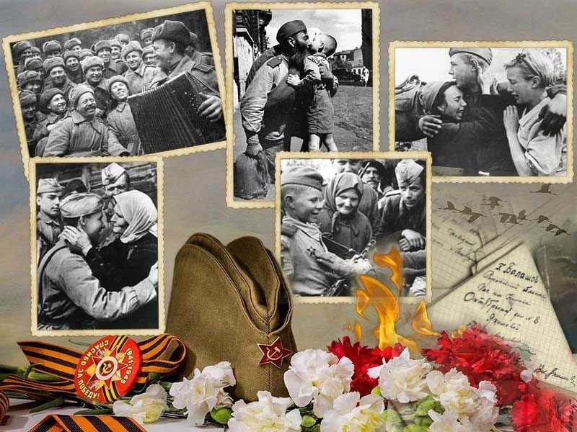

Slide 8
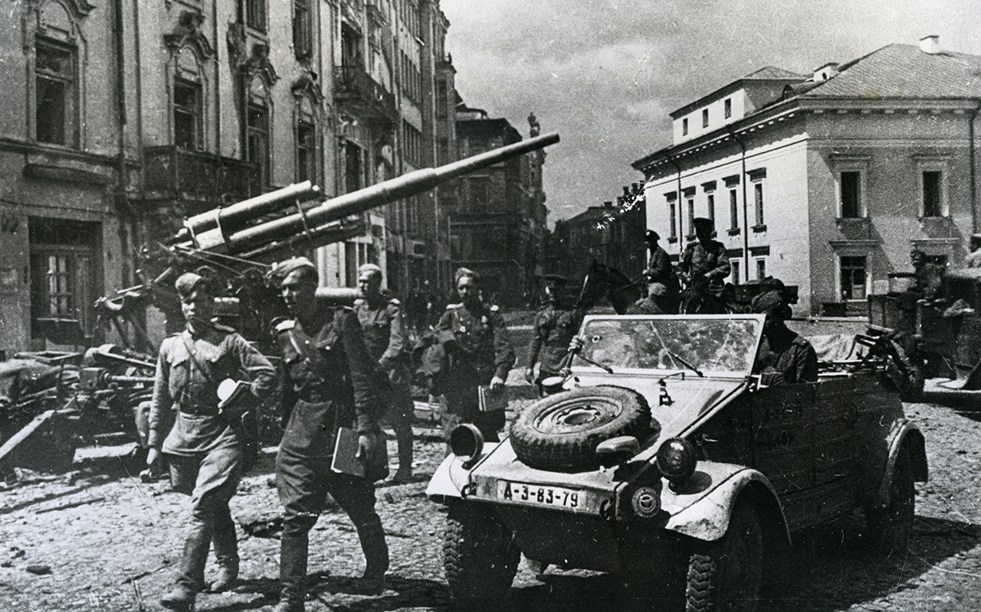

Slide 10
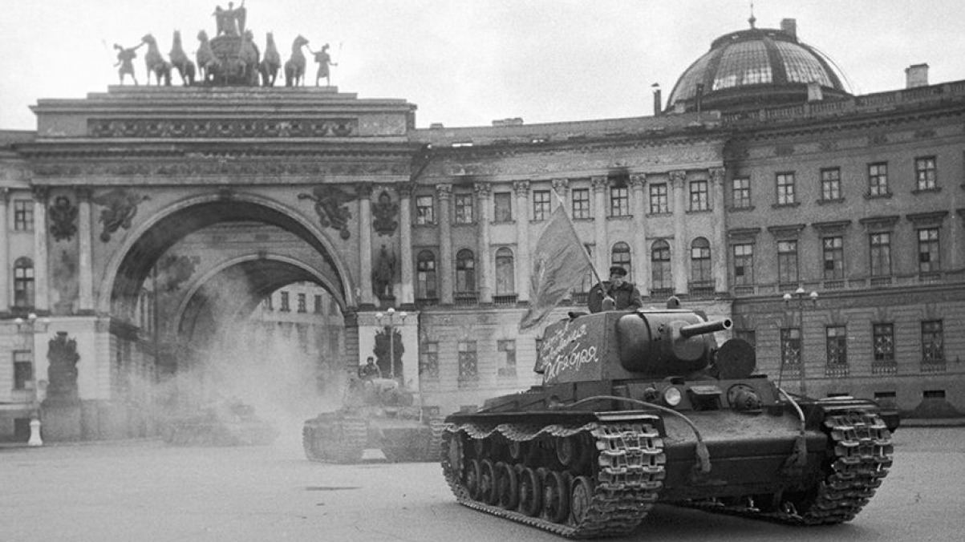

Slide 14
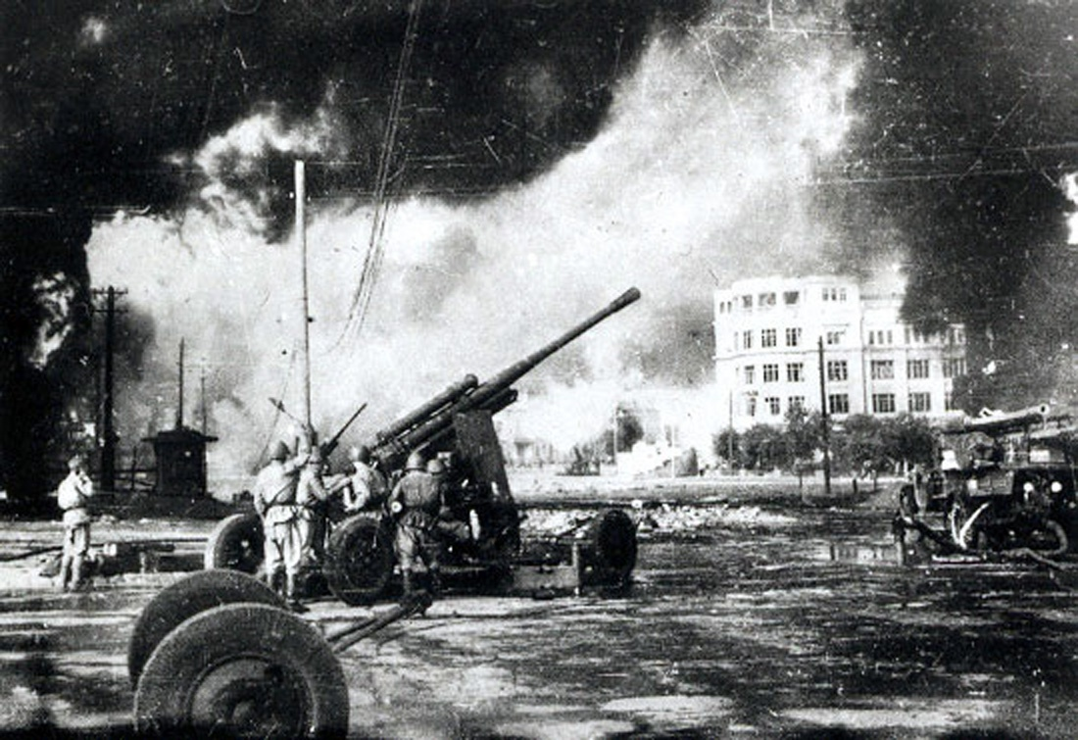

Slide 17
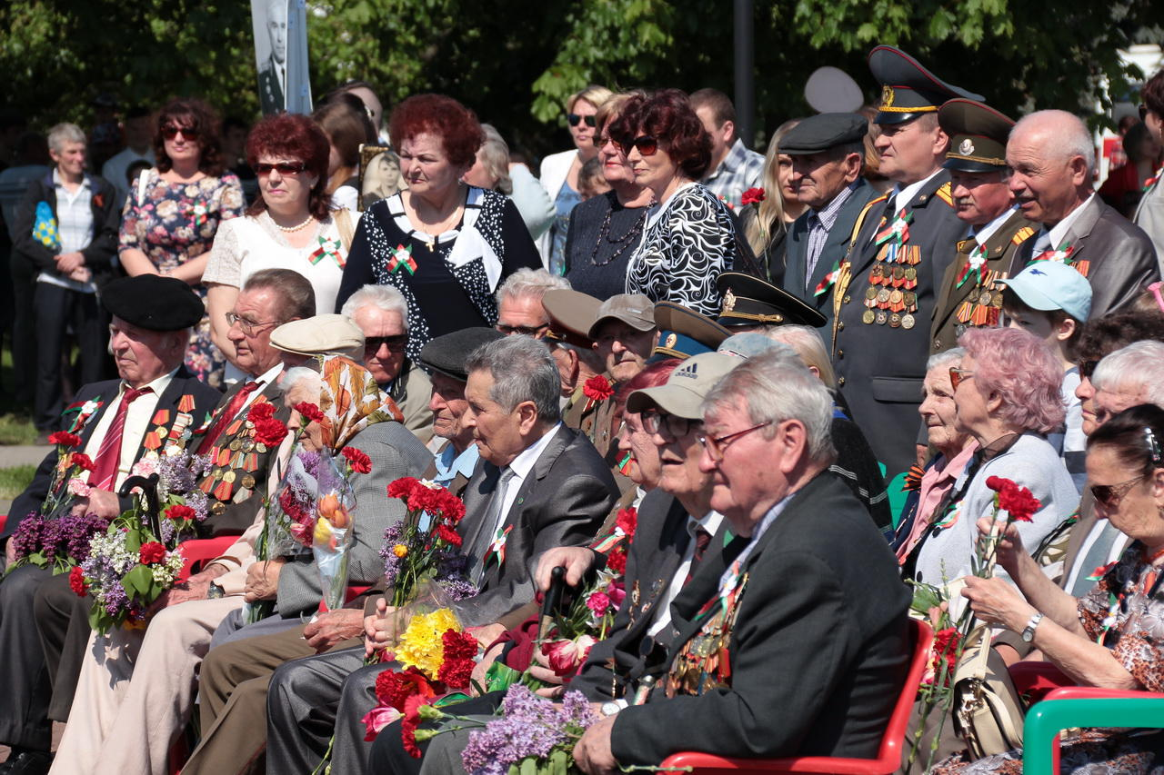

Slide 18
